Slide 1

DUOC UC • SEDE MAIPÚ
Frutos Secos Velásquez
Arquitectura de Microservicios
FullStack 1 • Sección 010D
Integrantes: Bruno Aguilera • Oliver Vidal

Slide 2
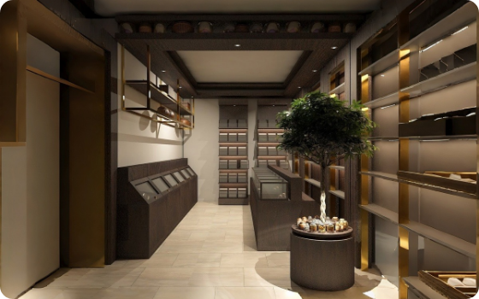
Contexto del Caso
Problemática Actual
El cliente Frutos Secos Velásquez ya opera con un sistema pero es bastante primitivo, limitando así el uso tanto para el cliente como para el negocio.
Objetivos a conseguir
•
Integrar un sistema de seguridad basado en inicio de sesión y tokens
•
Expandir entorno de compra y venta.

Slide 3
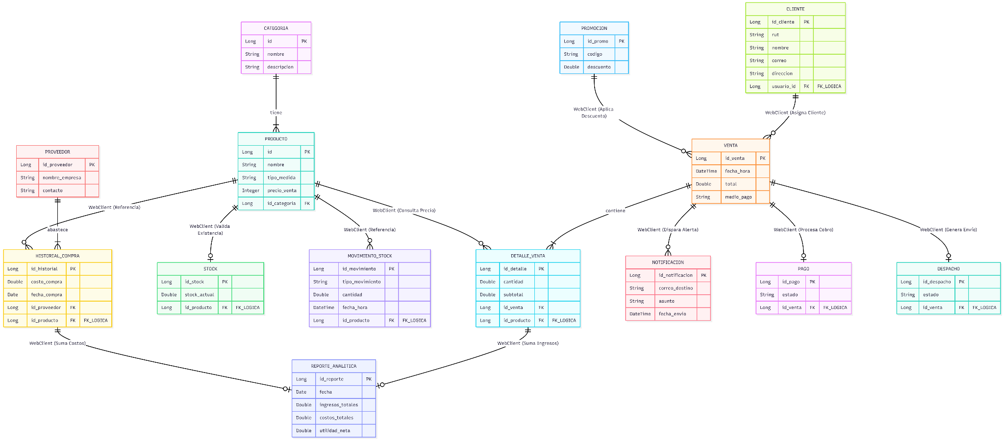





MER (modelo-entidad-relación)
Diseño de Entidades y Relaciones Lógicas entre Bases de Datos
PRODUCTO
INVENTARIO
VENTA
DETALLE_VENTA
ID (PK)
idStock (PK)
idVenta (PK)
idDetalle (PK)
Nombre
idProducto (FK)
fechaHora
venta (FK)
Precio_Venta
stockActual
total
medioPago
idProducto (FK)
Categoría
cantidad
RESUMEN_DIARIO
idReporte (PK)
Fecha
ingresosTotales
costosTotales
utilidadNeta
Las relaciones son Lógicas para mantener la autonomía de las 5 bases de datos. La integridad se asegura vía API Gateway y WebClient.

Slide 4



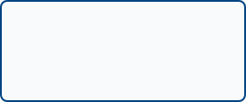
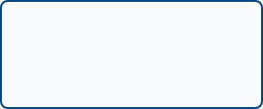
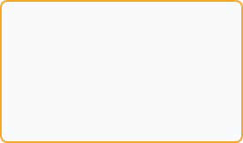
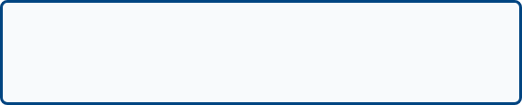

Arquitectura de Microservicios
API GATEWAY
Catalog Service
Inventory Service
Sales Service
Puerto 9090
8082
8083
8089
Punto único de entrada
Purchasing Service
Analytics Service (Cerebro ROI)
8090
8091
AUTH SERVICE
Puerto 8081
SEGURIDAD DE LOS MICROSERVICIOS
Shipping Service
Customer Service
Payment Service
8087
8084
8085
db_shipping
db_customers
db_pago
Promo Service
Notification Service
8086
8088
db_promos
db_notifications

Slide 5
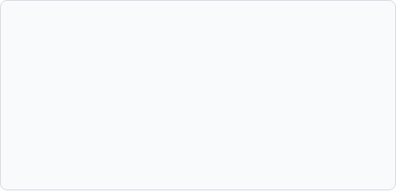

Arquitectura de Microservicios
Componentes Core:
1.
API Gateway (9090): Enrutamiento centralizado.
Implementar el patrón CSR (Controller-Service-Repository) en cada servicio para asegurar la separación de responsabilidades y la mantenibilidad del código.
2.
Authentication (8081): Sistema de seguridad
3.
Catalog (8082): Maestro de productos.
4.
Inventory (8083): Gestión de existencias.
5.
Customer (8084): Sistema de clientes
Payment (8085): Transacciones de pagos.
6
7
8
9
10
11
12
Promos (8086): Sistema de promociones.
Shipping(8087): Registro de despachos
Notification (8088): Sistema de notificaciones.
Sales (8089): Transacciones de venta.
Purchasing (8090): Registro de gastos.
Analytics (8091): Inteligencia de negocios.

Slide 6







Frameworks y Herramientas
Spring Boot 3.5.15 Desarrollo del Backend
Spring Data JPA Persistencia de Datos
MySQL (XAMPP) Bases de Datos Locales
Postman Pruebas de Endpoints
GitHub Control de Versiones
VS Code / Maven Entorno de Desarrollo
Swagger UI Pruebas e implementación

Slide 7

Conclusión del Equipo
"La transición hacia una arquitectura de microservicios permite que Frutos Secos Velásquez no solo resuelva sus problemas actuales, sino que esté preparado para una expansión digital."
Como equipo (Oliver y Bruno), hemos logrado integrar con éxito 10 servicios independientes que se comunican de forma síncrona, sentando las bases para los servicios .
¡Muchas gracias!

